Slide 1
本讲内容：分类和回归

Slide 2
概览
什么是分类？
分类 vs. 回归
分类的过程
  建立模型阶段
  使用模型阶段
分类过程用到的三类数据集
常用的分类方法

Slide 3
什么是分类
属于模型挖掘，更确切地讲，是预测建模的过程
预测建模的目的是，根据观察到的对象特征值预测它的其他特征值
例如，根据年龄、收入、是否学生、信用情况这四个方面的特征，预测某个人是否会购买笔记本电脑
这是一个典型的分类问题

Slide 4
分类 vs. 回归
分类
  构造、使用模型来对某个样本的类别进行判别
  主要用于对离散的数据进行预测
  典型应用：信誉评估、医学诊断
回归
  构造、使用模型来对某个样本的值进行估计，例如预测某个不知道的值或者缺失值
  主要用于对连续或有序的数据进行预测
  典型应用：性能预测

Slide 5
分类的过程
第一步，建立模型阶段
  用来构造模型的数据集被称为训练集
  模型一般表示为：分类规则, 决策树或者数学公式
第二步，使用模型阶段
  首先测试模型的准确性
    用测试集和由模型进行分类的结果进行比较
    两个结果相同所占的比率称为准确率
    测试集和训练集必须不相关
  如果准确性可以接受的话, 使用模型对新数据进行分类

Slide 6



分类过程：建立模型阶段
Classification
Algorithms
Training
Data
Classifier
(Model)
IF rank = ‘professor’
OR years > 6
THEN tenured = ‘yes’

Slide 7


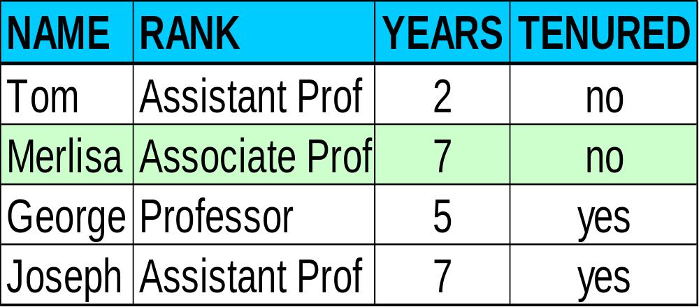

分类过程：使用模型阶段
Classifier
Testing
Data
Unseen Data
(Jeff, Professor, 4)
Tenured?

Slide 8
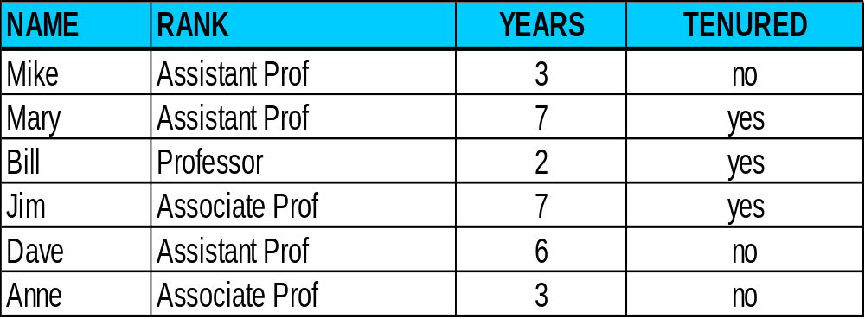
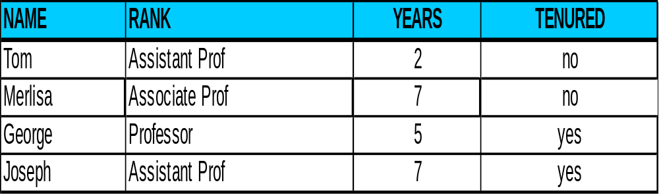
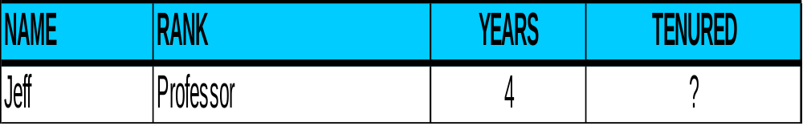
分类过程用到的三类数据集
训练集
测试集
新数据

Slide 9
Supervised vs. Unsupervised Learning
Supervised learning (classification)
  Supervision: The training data (observations, measurements, etc.) are accompanied by labels indicating the class of the observations
  New data is classified based on the training set
Unsupervised learning (clustering)
  The class labels of training data is unknown
  Given a set of measurements, observations, etc. with the aim of establishing the existence of classes or clusters in the data

Slide 10
简单例子
分类
  两岁宝宝，给他看几个水果，并告诉他：红的圆的是苹果，橘黄的圆的是橘子 （建模型）
  拿一个水果问宝宝：这个水果，红的圆的，是什么？（用模型）
聚类
  两岁宝宝，给他一堆水果，告诉他：根据颜色分成两堆。宝宝会将苹果分成一堆，橘子分成一堆。假如告诉他：根据大小分成3堆，则宝宝会根据大小分成3堆，苹果和橘子可能会放在一起。

Slide 11



分类
聚类
特征1 | 特征2 | … | 特征n | 标签
 |  |  |  | ？
 |  |  |  | ？
 |  |  |  | ？
… | … | … | … | …
 |  |  |  | ？
特征1 | 特征2 | … | 特征n
 |  |  | 
 |  |  | 
 |  |  | 
… | … | … | …
 |  |  | 

Slide 12
数据预处理
数据清洗
  对数据进行预处理，去掉噪声，对缺失数据进行处理（用某个最常用的值代替或者根据统计用某个最可能的值代替）
相关分析 (特征选择)
  去掉某些不相关的或者冗余的属性（如银行进行贷款信誉评估时不需要考虑属于一周的某一天）
数据转换
  对数据进行概括（如将连续的值离散成若干个区域，将街道等上升到城市）
  对数据进行规范化，将某个属性的值缩小到某个指定的范围之内

Slide 13
分类方法评价
准确性
速度
  构造模型的时间 (训练时间)
  使用模型的时间 (预测时间)
鲁棒性
  能够处理噪声和缺失数据
可伸缩性
  对磁盘级的数据库有效
易交互性
  模型容易理解，具有较好的洞察力

Slide 14
常用的分类方法
决策树分类
贝叶斯分类
支持向量机
神经网络
K近邻分类

Slide 15
本讲内容
决策树分类

Slide 16
决策树模型
顾名思义，决策树是基于“树”结构来进行决策的，是人类在面临决策问题
时一种很自然的处理机制。决策过程如下图所示：
决策过程中的最终结论对应了我们所希望
的判定结果，如买或不买电脑
age?
<=30
决策过程中提出的每个判定问题都是对
某个属性的测试，如年龄是否<=30？是否学生？
student?
每个测试的结果或是导出最终结论，
或是导出进一步的判定问题，其考虑范
围是在上次决策结果的限定范围之内，如
在小于等于30岁的人中再看是否是学生
no
yes
Buy computer
=no
Buy omputer =yes

Slide 17
决策树模型
一般地，一颗决策树包含一个根节点、若干个内部节点和若干个叶子节点
叶子节点对应决策结果，其他节点对应一个属性测试
每个节点包含的样本集合根据属性测试的结果被划分到子节点中
根节点包含全部样本集
age?
<=30
学习过程：通过对训练样本的分析来
确定“划分属性”（即内部结点所对
应的属性）
student?
no
yes
预测过程：将测试示例从根结点开始，
沿着划分属性所构成的“判定测试序
列”下行，直到叶子结点
Buy computer
=no
Buy omputer =yes

Slide 18
决策树简史
• 第一个决策树算法：CLS (Concept Learning System)
[E. B. Hunt, J. Marin, and P. T. Stone’s book “Experiments in
Induction” published by Academic Press in 1966]
• 使决策树受到关注、成为机器学习主流技术的算法：ID3
[J. R. Quinlan’s paper in a book “Expert Systems in the Micro
Electronic Age” edited by D. Michie, published by Edinburgh
University Press in 1979]
• 最常用的决策树算法：C4.5
[J. R. Quinlan’s book “C4.5: Programs
for Machine Learning” published by
Morgan Kaufmann in 1993]

Slide 19
决策树简史(con’t)
• 可以用于回归任务的决策树算法：CART (Classification and
Regression Tree)
[L. Breiman, J. H. Friedman, R. A. Olshen, and C. J. Stone’s book
“Classification and Regression Trees” published by Wadsworth
in 1984]
• 基于决策树的强大算法：RF (Random Forest)
[L. Breiman’s MLJ’01 paper “Random Forest”]

Slide 20
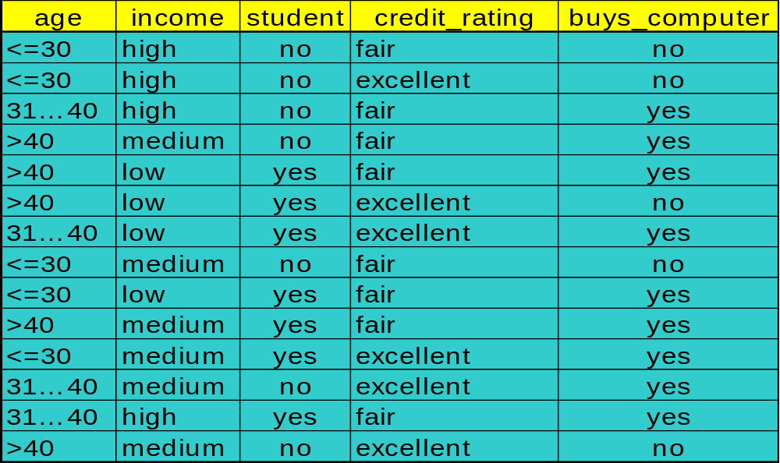
Decision Tree Induction: Training Dataset

Slide 21
Output: A Decision Tree for “buys_computer”
age?
<=30
overcast
30..40
>40
student?
yes
credit rating?
no
yes
excellent
fair
no
yes
yes
no

Slide 22
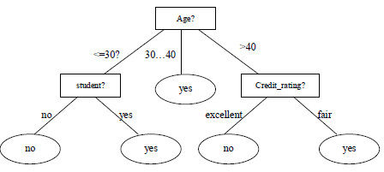
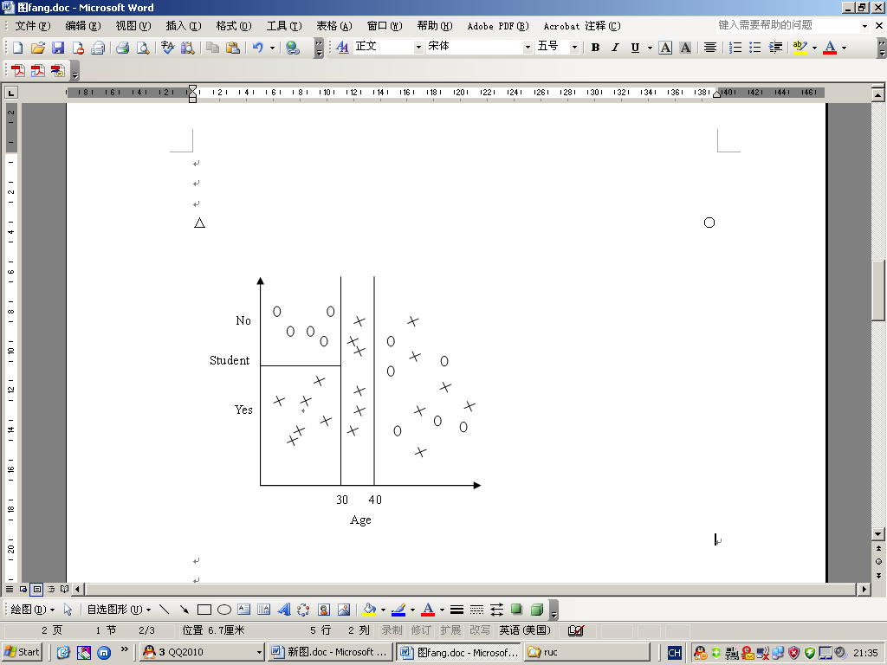
决策树分类
决策树分类的主要任务是要确定各个类别的决策区域，或者说，确定不同类别之间的边界。在决策树分类模型中，不同类别之间的边界通过一个树状结构来表示

Slide 23
决策树算法的宏观思考
最大高度 = 决策属性的个数
树越矮越好
要把重要的好的属性放在树根
因此，决策树建树算法就是： 选择树根的过程

Slide 24
决策树分类
  基本算法（由上到下，分而治之，递归构造树）
  选择属性，作为树根
  根据树根，划分训练集
  1 开始时，所有的训练集样本都在树根
  2 属性都是可分类的属性(如果是连续值的话，先要对其进行离散化)
停止划分的条件：
1 某个节点上的所有样本都属于相同的类别
2 所有属性都用到了– 采用多数有效法对叶子节点分类
3 没有样本了

Slide 25
决策树分类第一步：选择属性，作为树根
比较流行的属性选择方法：信息增益
信息增益最大的属性被认为是最好的树根
下面先来了解什么是熵，什么是信息，以及如何度量它们

Slide 26
http://www.360doc.com/content/
19/0610/07/39482793_841453815.shtml

Slide 27
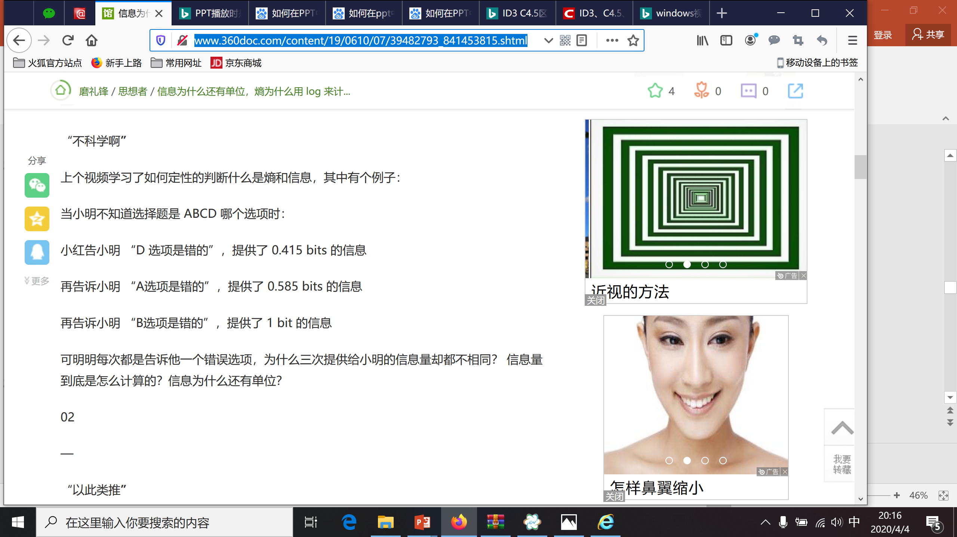
熵
信息
熵
信息
信息
信息
熵
信息
信息

Slide 28
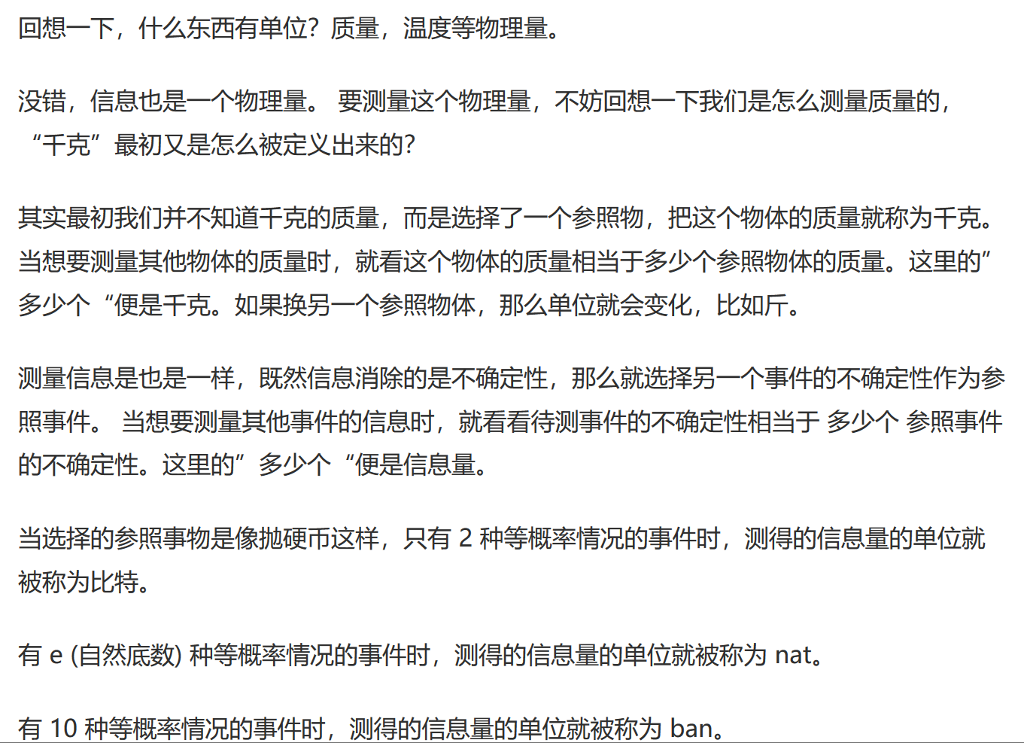

Slide 29
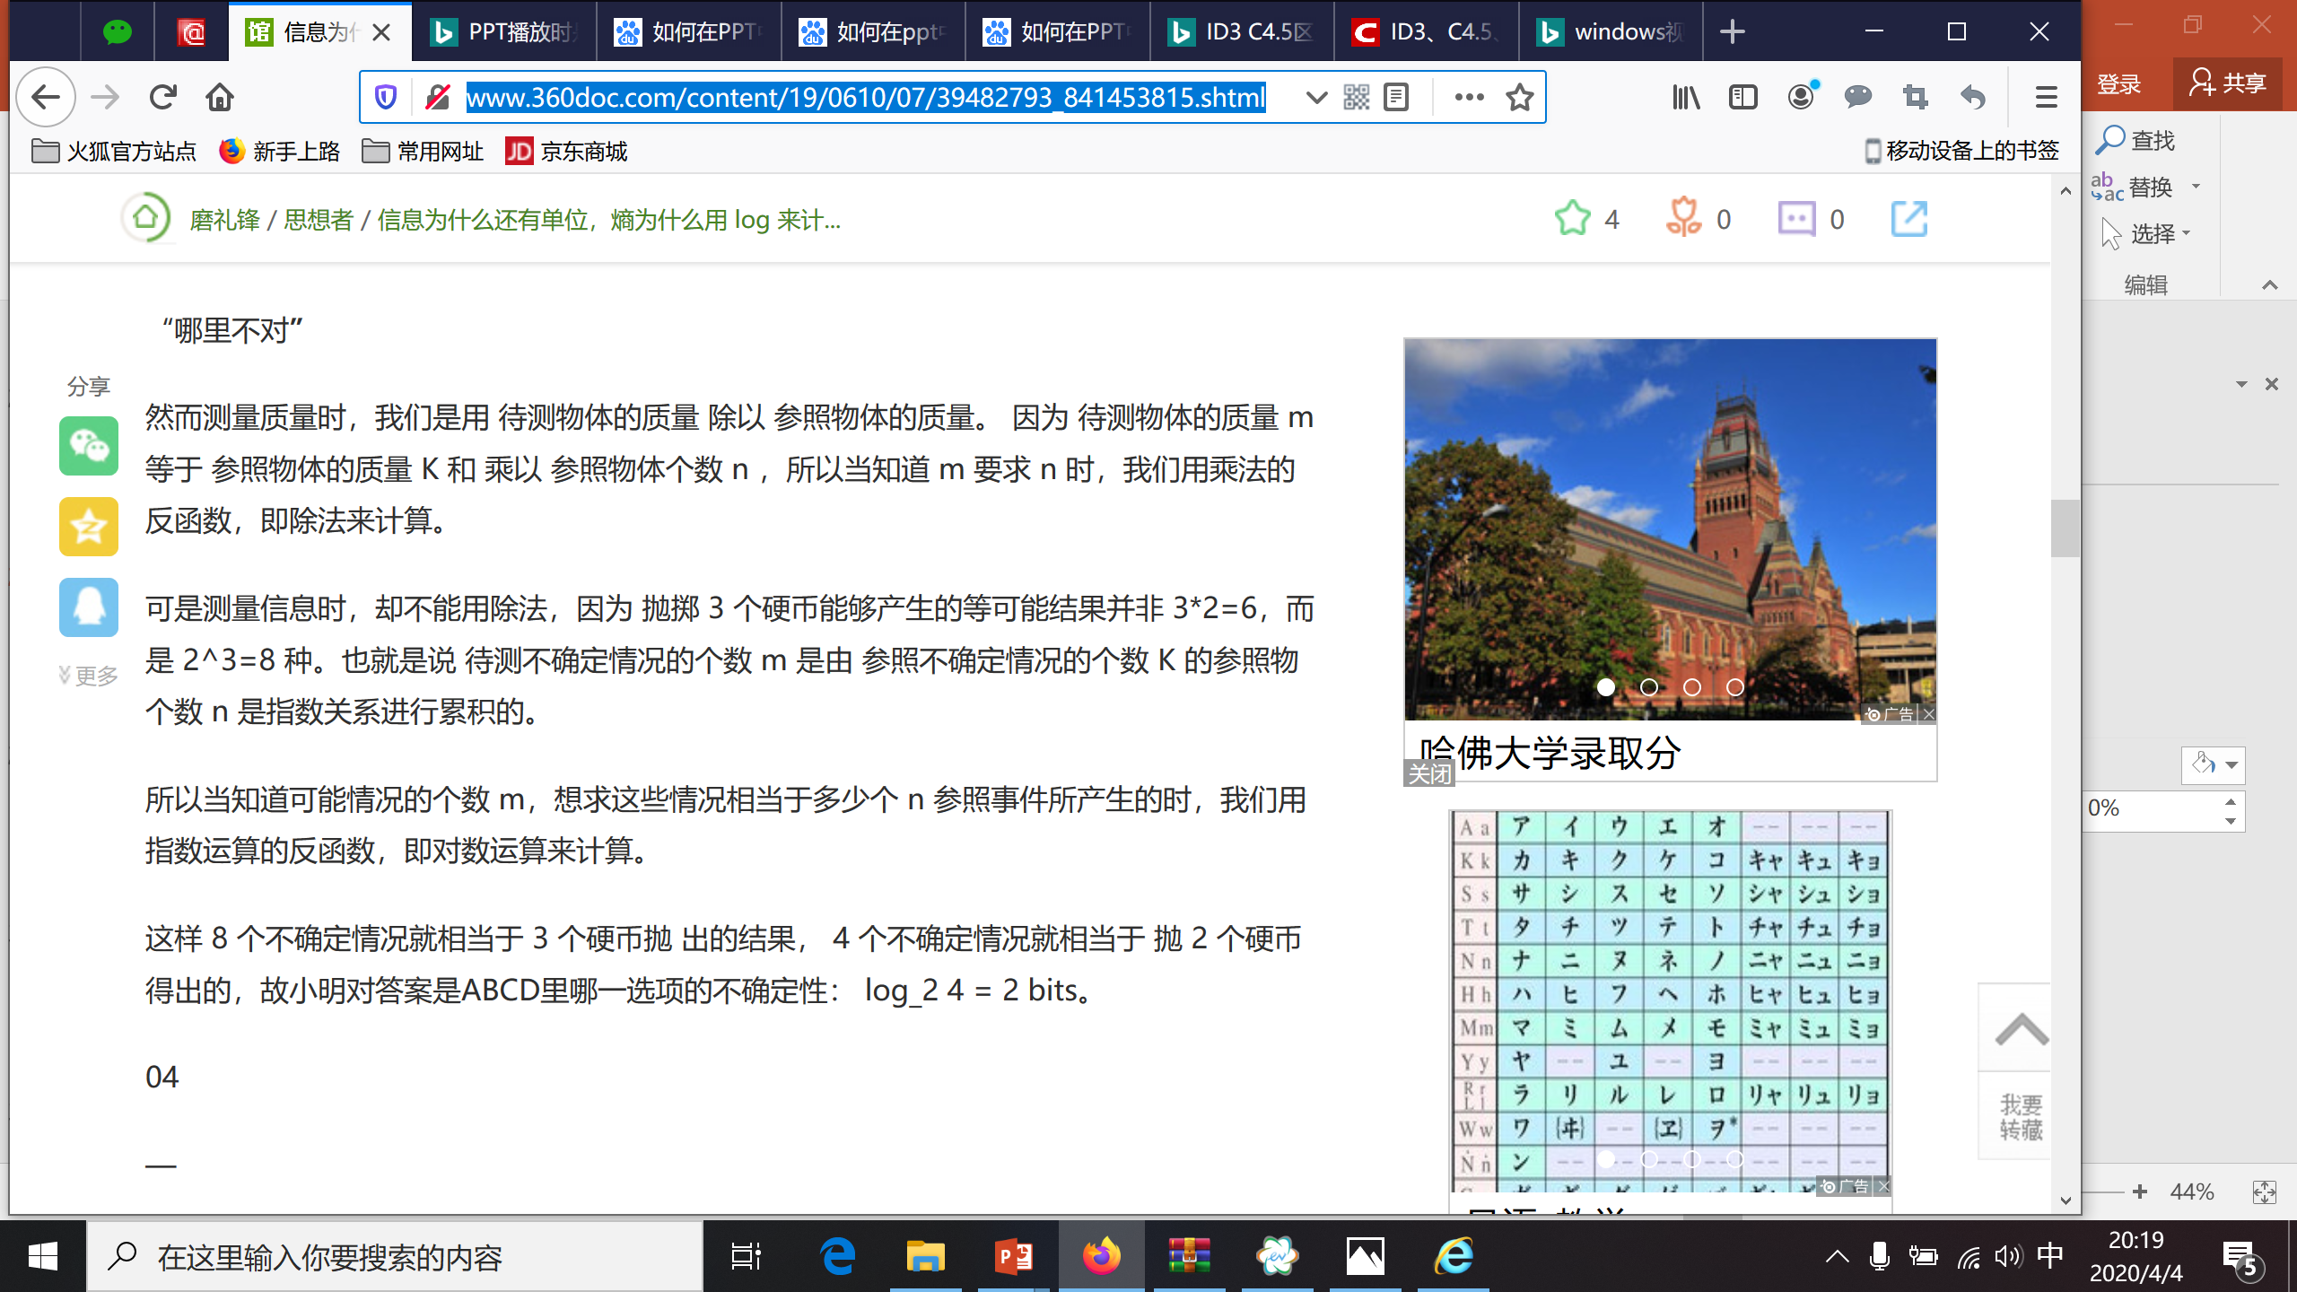

Slide 30
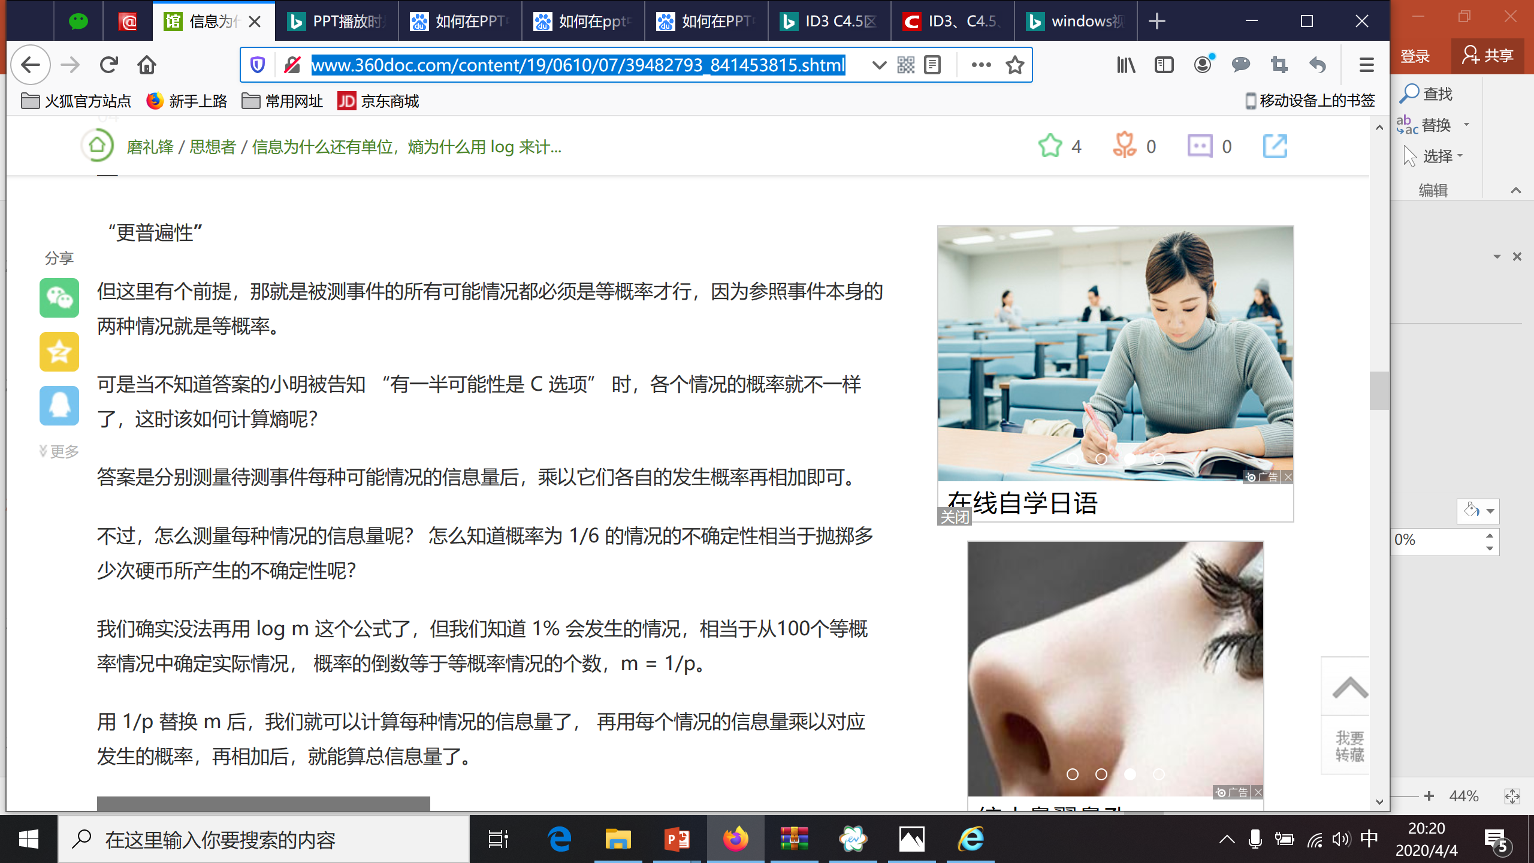

Slide 31
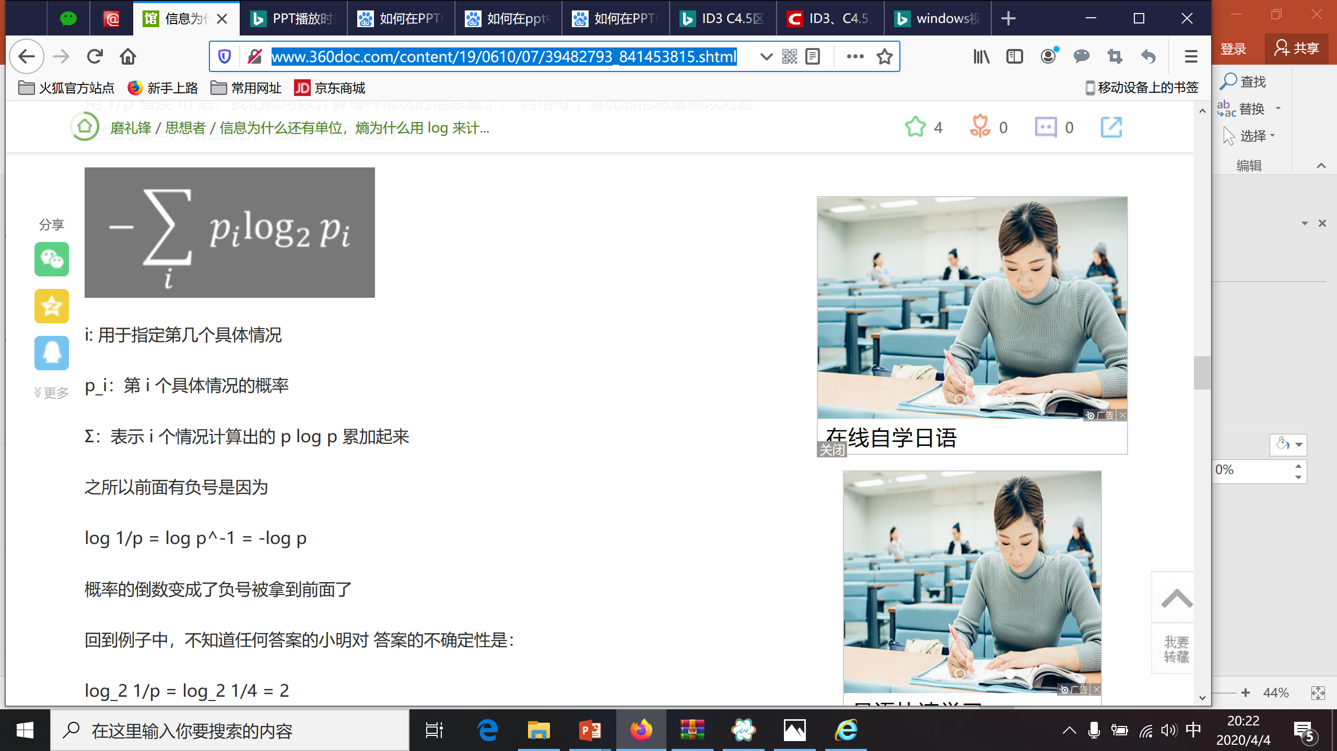

Slide 32
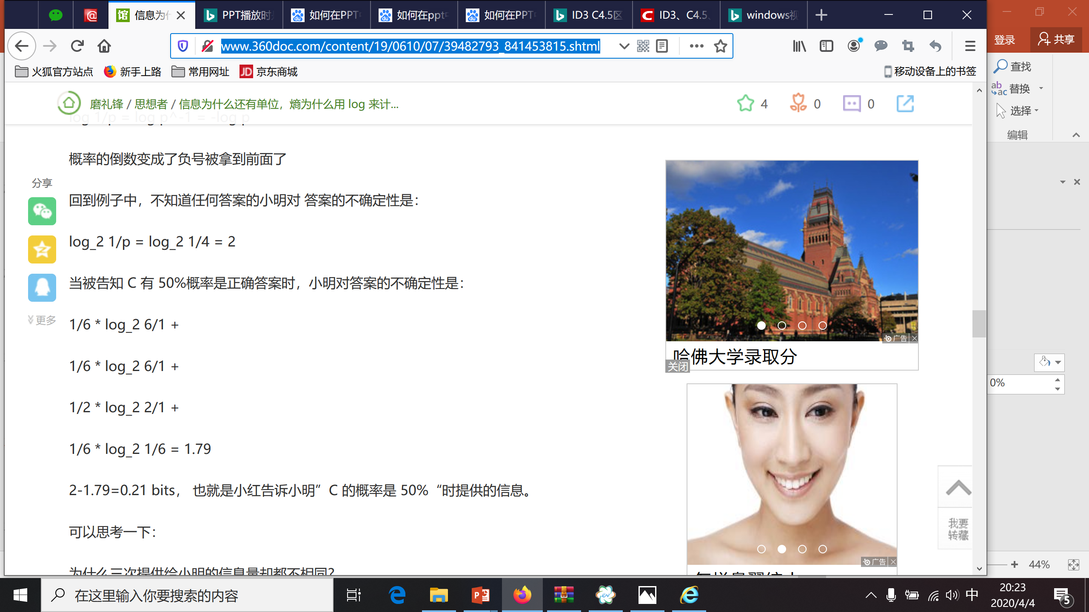


Slide 33
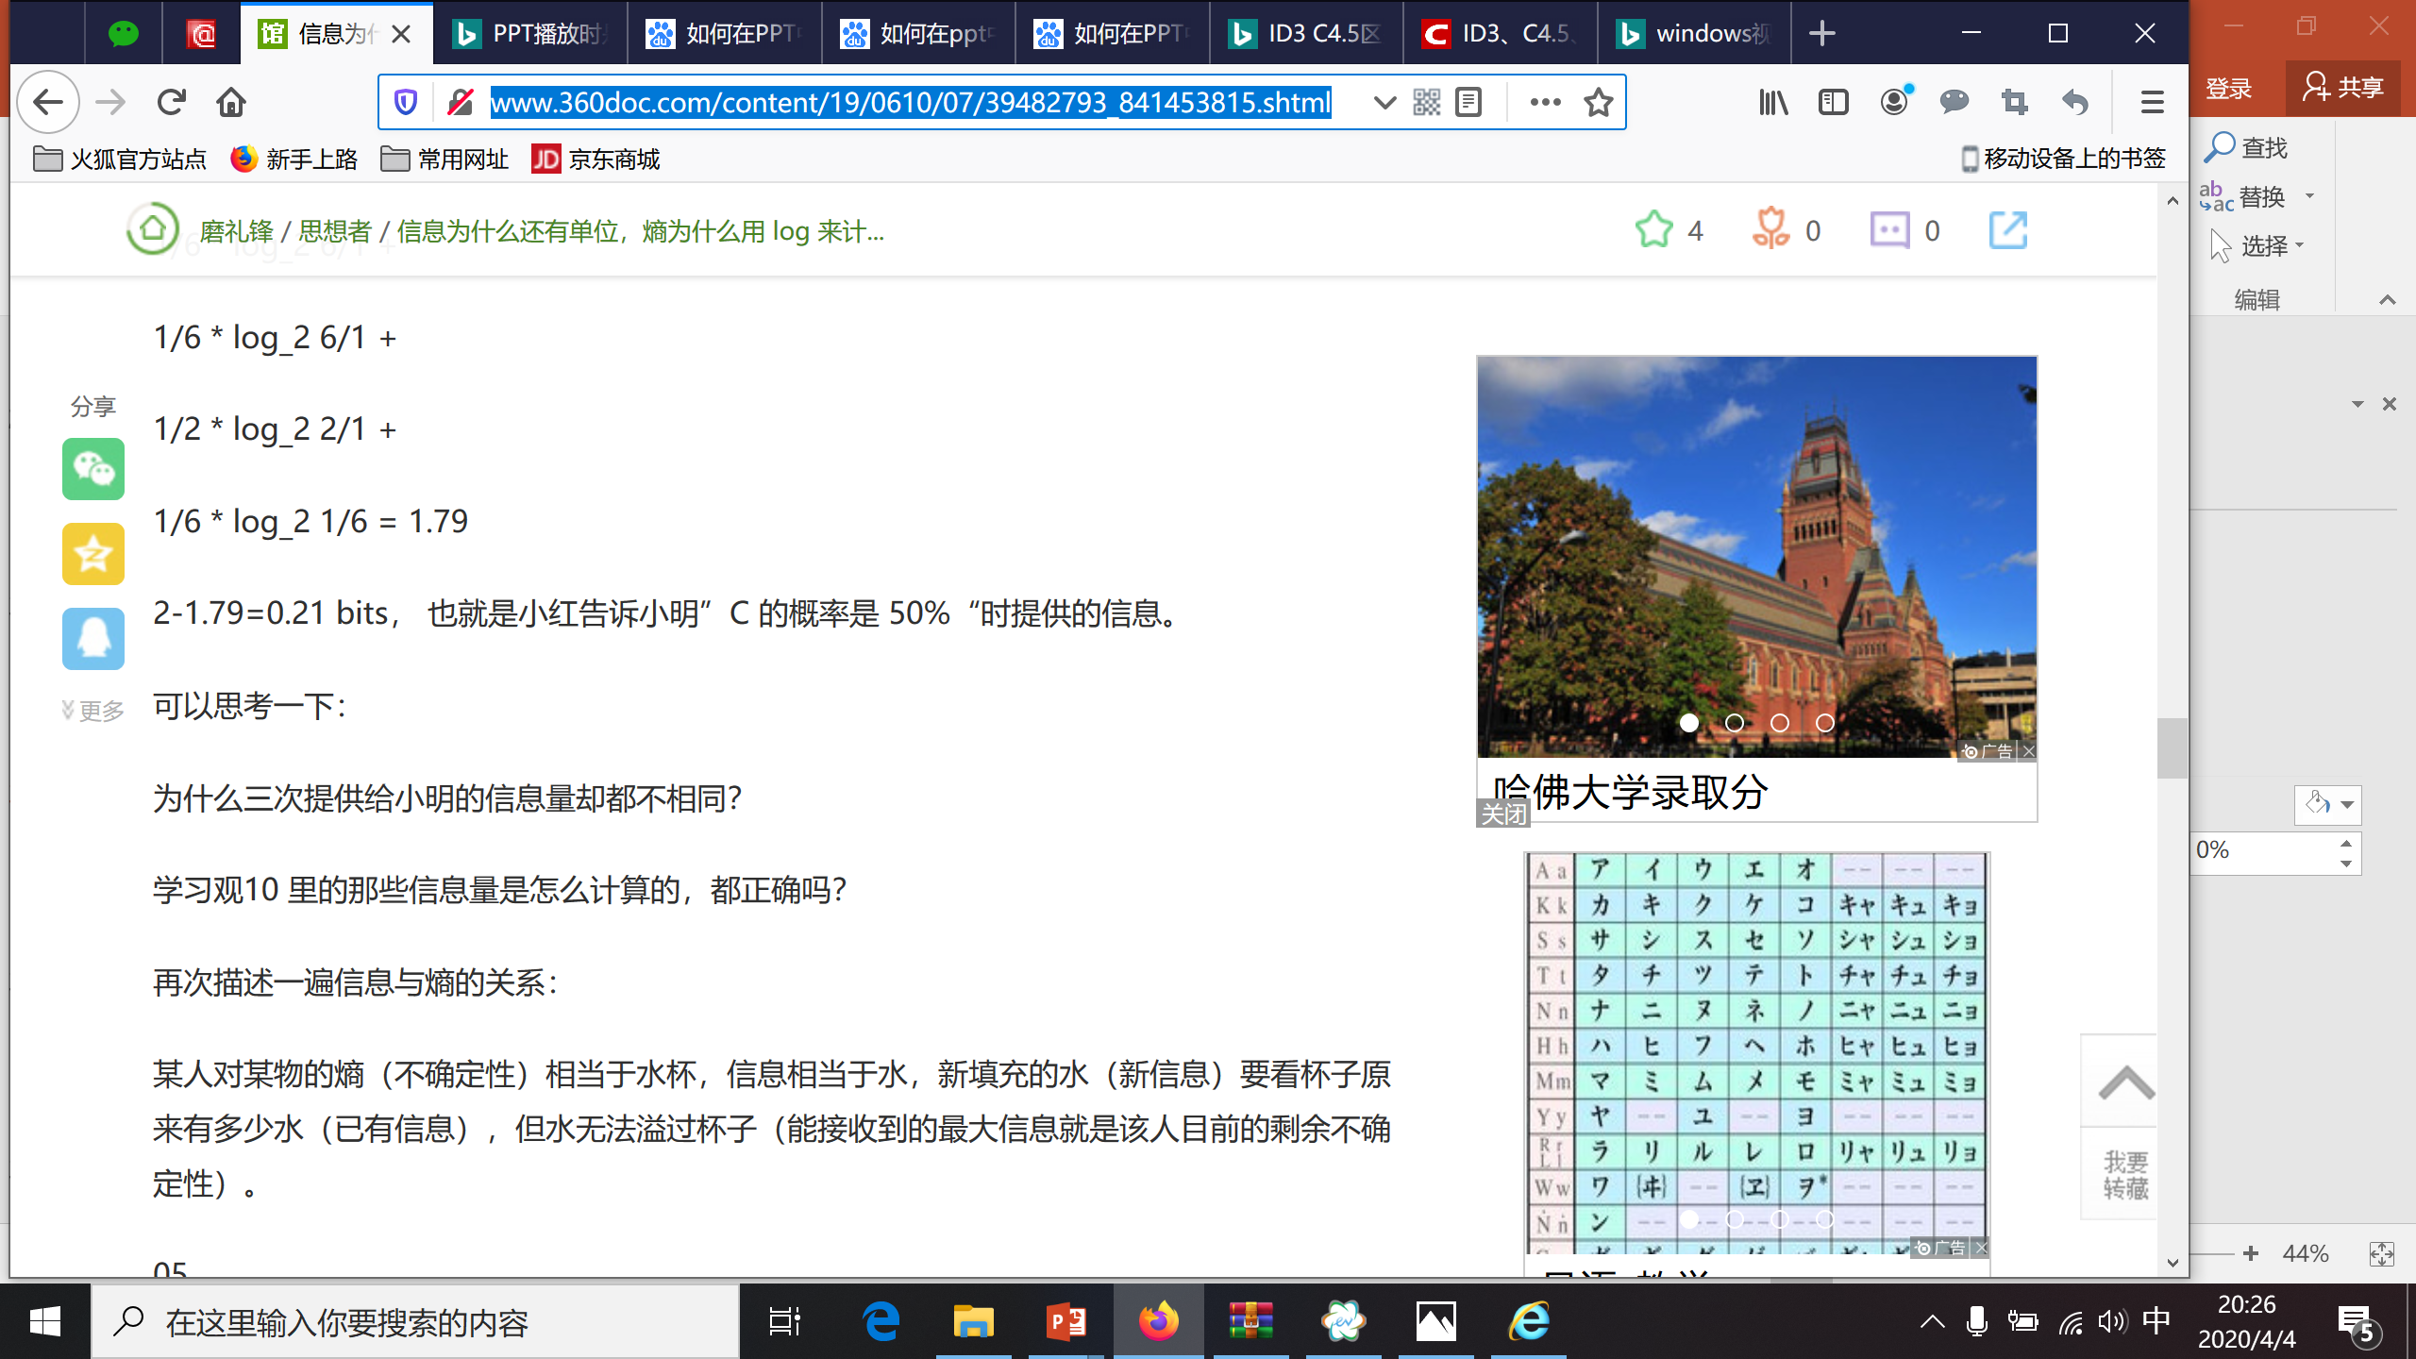

Slide 34
熵=4*( -1/4log_2 1/4）=2
熵=3*(-1/3log_2 1/3)=1.585
信息= 2 - 1.585 = 0.415
熵=2*(-1/2log_2 1/2)=1
信息= 1.585 - 1 = 0.585
熵=-1 log_2 1=0
信息= 1 - 0 = 1

Slide 35
熵表示不确定性的大小
信息用来消除不确定性

Slide 36
决策树分类第一步：选择属性，作为树根
比较流行的属性选择方法：信息增益
信息增益最大的属性被认为是最好的树根
实际上，给定训练集S，信息增益代表的是在不考虑任何输入变量的情况下确定S中任一样本所属类别需要的信息（以消除不确定性）与考虑了某一输入变量X后确定S中任一样本所属类别需要的信息之间的差。差越大，说明引入输入变量X后，消除的不确定性越大，该变量对分类所起的作用就越大，因此被称为是好的分裂变量。换句话说，输入变量X为分类这个数据挖掘任务带来了信息增益。信息增益越大，说明输入变量X越重要，因此应该被认为是好的分裂变量而优先选择。

Slide 37
决策树分类第一步：选择属性，作为树根
因此，计算信息增益的总的思路是：
1）首先计算不考虑任何输入变量的情况下要确定S中任一样本所属类别需要的熵Entropy(S)；
2）计算引入每个输入变量X后要确定S中任一样本所属类别需要的熵Entropy (X,S);
3)计算二者的差，Entropy (S) - Entropy (X, S)，此即为变量X所能带来的信息（增益），记为Gain(X,S)。

Slide 38
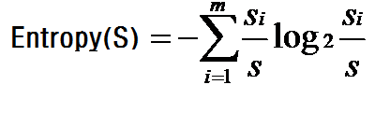
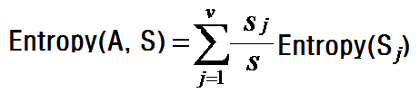
属性选择方法：信息增益计算
用S表示训练集，假设分类属性具有m个不同的值，也就是说共有m个不同的分类 C_{i}(i = 1, …, m), 用s_{i} 表示S中属于分类Ci的样本的个数
则信息收益可以用如下三步求出
  求总的熵:
  对每个属性，求已知该属性后的熵, 假设属性A的值为{a₁,a₂,…,a_{v}}
  对每个属性，求信息增益:
属性A的第j个取值的样本比例, 样本越多越重要
Gain(A, S) = Entropy(S) – Entropy (A, S)

Slide 39
Gain(A,S)
Entropy(S)
Entropy(A, S)
熵表示不确定性的大小，信息用来消除不确定性

Slide 40
属性选择方法：信息增益计算示例
共有5个属性
前4个属性用作预测属性，最后一个属性是类别属性
共有14个样本，或者说14条记录

Slide 41
属性选择方法：信息增益计算示例
age?
<=30
overcast
>40
30..40
student?
yes
credit rating?
no
yes
excellent
fair
no
yes
yes
no

Slide 42
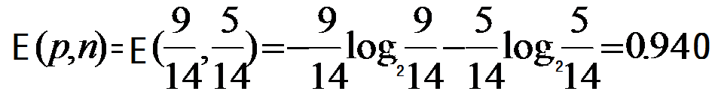
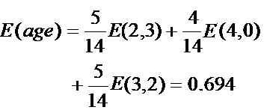



属性选择方法：信息增益计算示例
Class P: buys_computer = “yes”
Class N: buys_computer = “no”
E(p, n) = E (9, 5) =0.940
Compute the entropy for age E(age):
means “age <=30” has 5 out of 14 samples, with 2 yes’es and 3 no’s. Hence
Similarly,

Slide 43
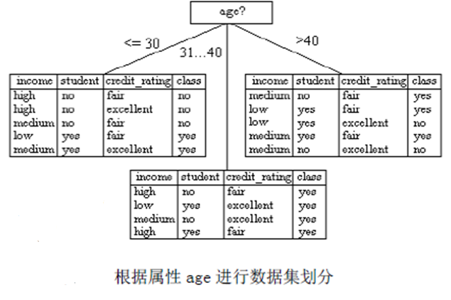
根据树根，划分训练集
请计算左、右子树接下来分别该选择哪个属性做树根？

Slide 44
Extracting Classification Rules from Trees
决策树中所蕴含的知识可以表达成IF-THEN规则的形式
从根到叶的一条路径生成一条规则
路径上的属性值由AND连接起来，构成IF部分
叶子节点构成THEN部分，指出所属的分类
这样的规则易于被人们所理解
Example
  IF age = “<=30” AND student = “no” THEN buys_computer = “no”
  IF age = “<=30” AND student = “yes” THEN buys_computer = “yes”
  IF age = “31…40” THEN buys_computer = “yes”
  IF age = “>40” AND credit_rating = “excellent” THEN buys_computer = “yes”
  IF age = “<=30” AND credit_rating = “fair” THEN buys_computer = “no”

Slide 45
Avoid Overfitting in Classification
Overfitting: 有些生成的决策树完全服从于训练集，太循规蹈矩，以至于生成了太多的分支，某些分支可能是一些特殊情况，出现的次数很少，不具有代表性，更有甚者仅在训练集中出现，导致模型的准确性很低
通常采用剪枝的方式来克服 overfitting，剪枝有两种方法：
  先剪:构造树的过程中进行修剪。不符合条件的分支则不建。
  后剪: 整个树生成之后进行修剪

Slide 46
先剪 vs. 后剪
 时间开销：
• 先剪：训练时间开销降低，测试时间开销降低
• 后剪：训练时间开销增加，测试时间开销降低
 过/欠拟合风险：
• 先剪：过拟合风险降低，欠拟合风险增加
• 后剪：过拟合风险降低，欠拟合风险基本不变
 泛化性能：后剪 通常优于 先剪

Slide 47
西瓜书中ID3决策树的实现
https://blog.csdn.net/leafage_m/article/details/79629074

Slide 48

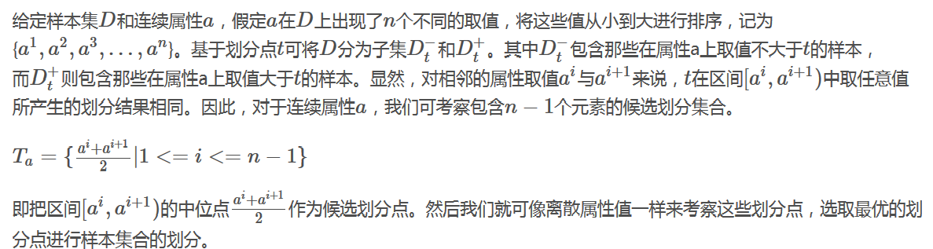
Computing Information-Gain for Continuous-Value Attributes
假设属性A是一个连续值属性

Slide 49
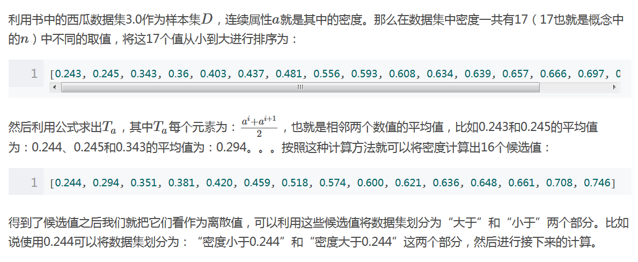

Slide 50
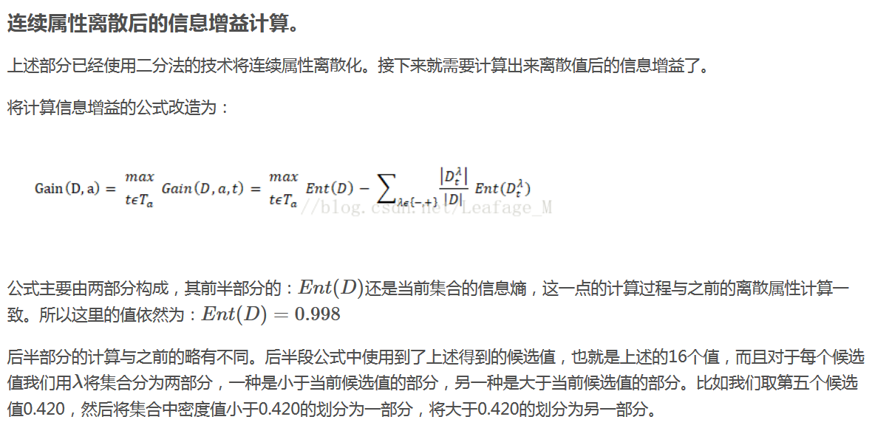

Slide 51
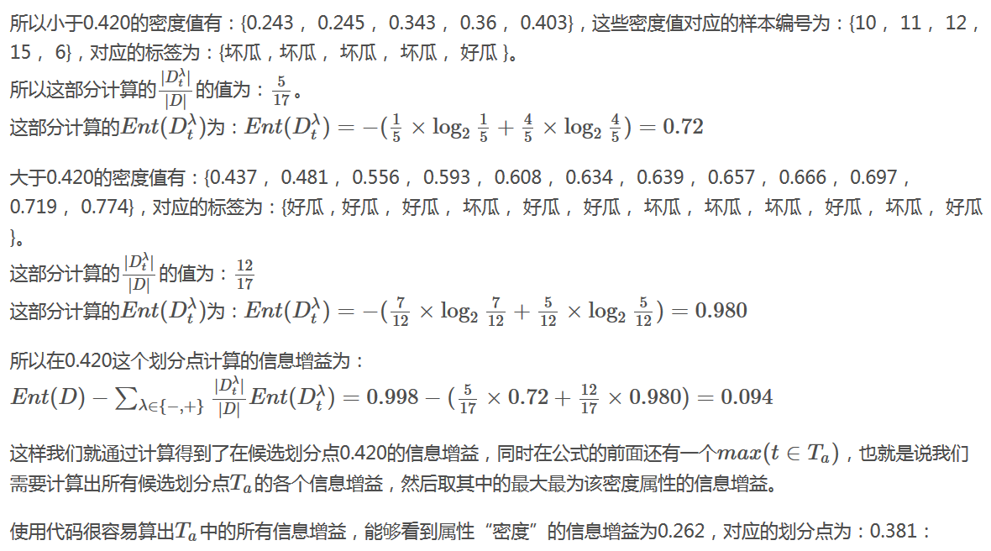

Slide 52
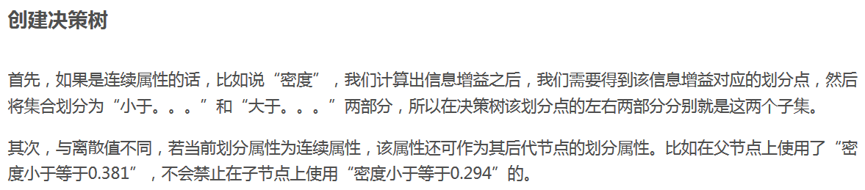
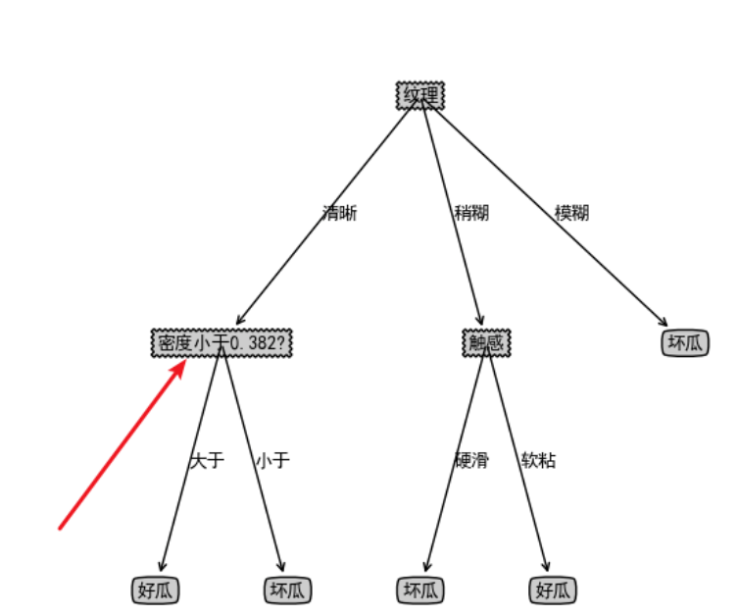

Slide 53
信息增益的理解
对于待划分的数据集D，其 entropy(前)是一定的，但是划分之后的熵 entropy(后)是不定的，entropy(后)越小说明使用此特征划分得到的子集的不确定性越小（也就是纯度越高），因此 entropy(前) - entropy(后)差异越大，说明使用当前特征划分数据集D的话，其纯度上升的更快。在构建最优决策树的时候，总希望能更快速到达纯度更高的集合，因此总是选择使得信息增益最大的特征来划分当前数据集D
缺点：信息增益偏向取值较多的特征
  原因：当特征的取值较多时，根据此特征划分更容易得到纯度更高的子集，因此划分之后的熵更低，由于划分前的熵是一定的，因此信息增益更大，因此信息增益比较偏向取值较多的特征

Slide 54

Gain Ratio for Attribute Selection (C4.5)
为了解决这个问题，C4.5 (ID3的改进) 采用 gain ratio 作为度量手段
  GainRatio(A) = Gain(A)/SplitInfo(A)
取值个数多的属性，SplitInfo的值大
Ex.
  这里A为income, gain_ratio(income) = 0.029/0.926 = 0.031
具有最大的gain ratio的属性被选为划分属性

Slide 55
Classification in Large Databases
Classification—是一个老问题，统计和机器学习的研究人员已经对其进行了广泛的研究
Scalability: 用比较合理的速度对具有上百万样本和上百个属性的数据集进行分类
机器学习领域为什么采用决策树呢?
  和其他分类方法相比，决策树的学习速度较快
  可以转换成简单的、易于理解的分类规则
  可以采用SQL查询访问数据库
  具有较高的分类准确性

Slide 56
决策树的模型解读

Slide 57
数据挖掘的两种建模形式
预测建模
描述建模

Slide 58
预测建模
预测建模的目的则是根据观察到的对象特征值预测它的其他特征值。这里的特征有时也称为变量或属性

Slide 59
预测模型：分类
在预测模型中，一个变量被表达成其他变量的函数
可以把预测建模的过程看作是学习一种映射或函数Y=ƒ(X;θ)。其中：
  ƒ是模型结构的函数形式
  θ是ƒ中的未知参数。
  X通常被称为输入变量，是一个p维向量，代表观察到的对象的p个属性值。
  Y通常被称为响应变量，是一个标量，代表预测的结果

Slide 60
预测模型：分类
在函数Y=ƒ(X;θ)中：
  如果Y是数量型变量，那么学习从向量X到Y的映射的过程叫做回归
  如果Y是范畴型变量，则叫做分类

Slide 61

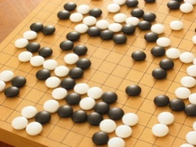
预测模型
在函数Y=ƒ(X;θ)中：
  如果Y是范畴型变量，那么学习从向量X到Y的映射的过程叫做分类
“小狗”
“我正在上课”
移到“第6行第7列”
（棋盘上每一个位置都是一个类别，共19*19个类别）
核酸检测“阴性”

Slide 62
预测模型
在函数Y=ƒ(X;θ)中：
  如果Y是数量型变量，那么学习从向量X到Y的映射的过程叫做回归
电影导演
电影主要演员
电影编剧
电影摄影
电影制片
电影市场
票房（*亿）

Slide 63
预测模型
从学习一个p维向量X到Y的映射这个角度来讲，分类和回归这两种任务都可以看作是函数逼近(function approximation)问题。

Slide 64
预测建模的训练数据
由n对(X,Y)组成。每对数据中的向量X(i)和目标值Y(i)都是从已知数据中观察得到的(0≤i≤n)。
预测建模就是：根据训练数据拟合出模型Y=ƒ(X;θ)，该模型可以在给定输入向量X和模型ƒ的参数θ的情况下预测出Y的值。

Slide 65
预测模型的拟合过程
需要完成以下事情：
1）确定模型ƒ的结构；
2）确定参数θ的值。θ值是通过在数据集上最小化（或最大化）一个评分函数来确定的，而搜索最佳θ值的过程就是优化的过程，通常是数据挖掘算法的核心部分。
因此，从算法组件的角度出发，模型拟合的过程实
际上也就是要确定模型结构、评分函数以及搜索优
化策略。

Slide 66
用于预测的模型结构
由于事先不知道模型ƒ(X;θ)的形式，为ƒ本身选择一个合适的函数形式本身是非常具有挑战性的。
回归模型和分类模型都建立在很多相同的数学和统计基础之上，用于其中一种任务的模型通常也可以应用于另一种任务。

Slide 67
用于分类的预测模型
判别模型
概率模型

Slide 68
判别模型
判别模型的输入是输入向量X，输出是响应变量Y。Y的取值为{C1，C2，…，Cm}，其中Ci表示类别。

Slide 69
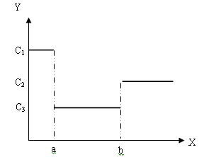
判别模型
例如，当维数p=1时，判别模型实际上是二维空间中的分段直线。在一定的区域内，直线的取值为Ci(0≤i≤m)。

Slide 70
当维数p=2时，判别模型实际上是三维空间中的一个分段曲面。
仅当输入变量X的分量X1和分量X2共同构成的平面（X1，X2）位于一定区域时，该曲面的取值为Ci(0≤i≤m)。
取值为Ci的所有区域的联合称为Ci类的决策区域。意思是，只要输入变量X落入这个区域，它的类别就被预测为Ci。

Slide 71
在判别模型中，分类的主要任务是要确定各个类别的决策区域
或者说，我们所感兴趣的是不同类别之间的边界。

Slide 72
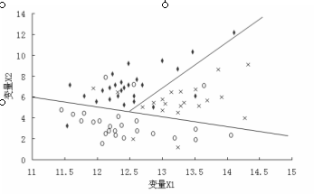
和回归的情况类似，可以对类别间边界的函数形式做一个简单的假定。
例如，可以用线性边界将X空间分割成不相交的决策区域，每个区域对应一个类别。

Slide 73
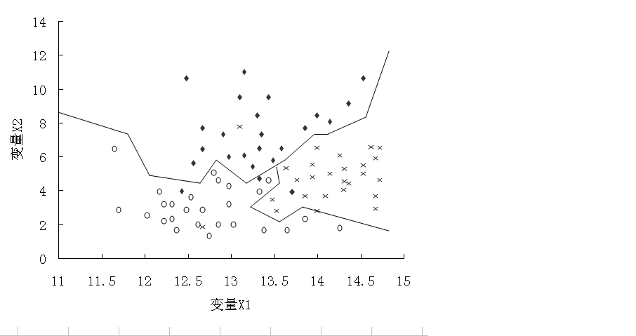
也可以将线性决策边界分段组合起来

Slide 74
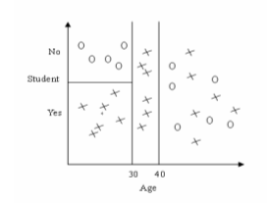
决策树的判别模型

Slide 75
概率模型
分类的概率建模是要针对每一个类别Ci，估计一种分布或密度函数ρ(X|Ci, θi)，其中θi是该函数的参数，它反映了Ci类的主要特征。

Slide 76
概率模型
例如，对于多变量的实数值数据，可以假定每个类别的模型结构都是多元正态分布，而且参数θi代表每个类的均值（位置）和方差（范围）特征。
如果各个均值离得足够远，而且方差足够小，则各个类在输入空间中可以被很好地分割开来，从而使得分类的准确性最高

Slide 77
用于预测的评分函数
对于分类，普遍使用的是误分类率
对于回归，普遍使用的评分函数是误差平方和

